Slide 1
«В мире танца»
Тема:

Slide 2
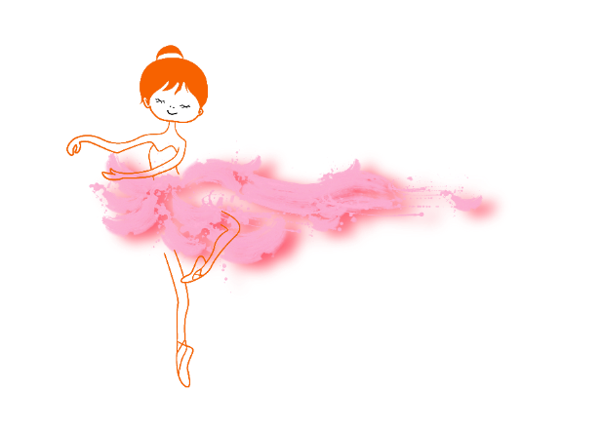
В мире танца
Каждый танец - неповторимая история чувства

Slide 3
Воспитательные
Образовательные
задачи
Расширить познания
детей в области
хореографического
искусства.
Познакомиться с национальной культурой различных народов
Развивающие
Коммуникативные

Slide 4
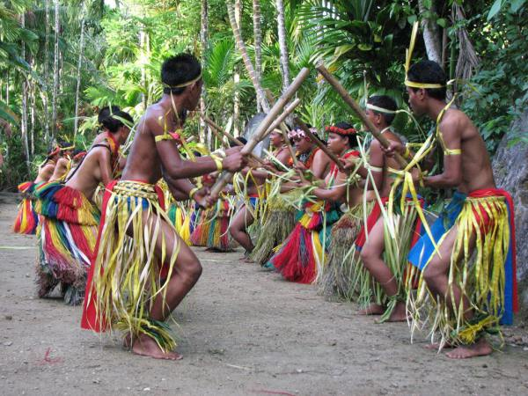
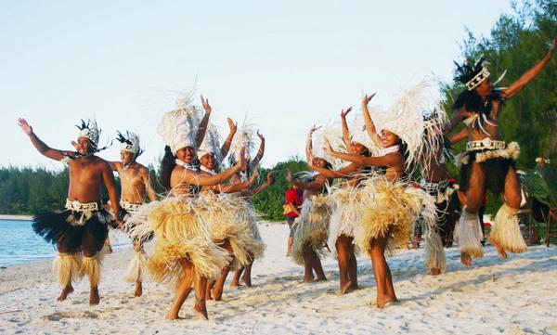
Первоначально танец представлял собой комплекс, состоящий из мимики, жестикуляции, движений корпусами и ногами.
Всякий танец у древних знаменовал соединение человека с могущественными космическими энергиями, необходимыми для переживания важных, этапных событий в его жизни: рождение потомства, охоту, войну.

Slide 5
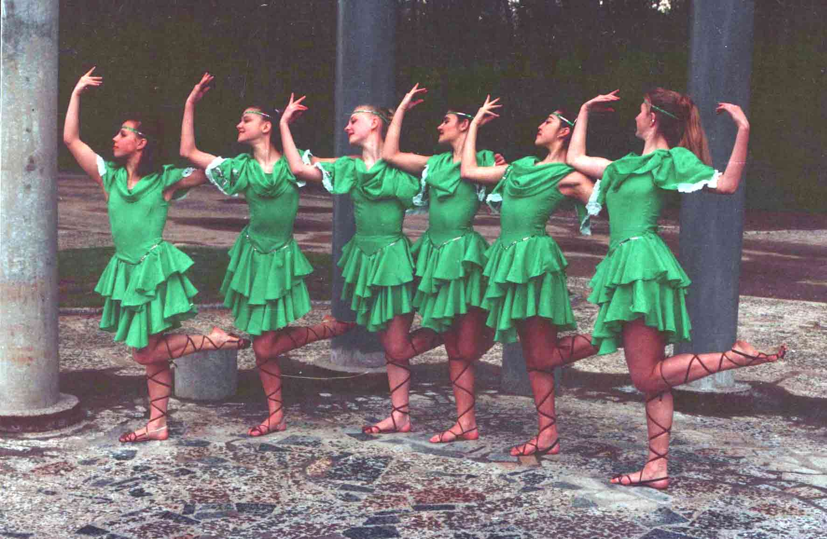
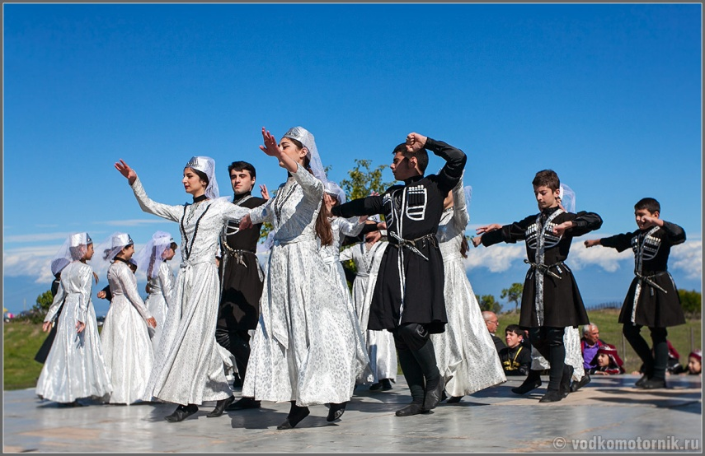
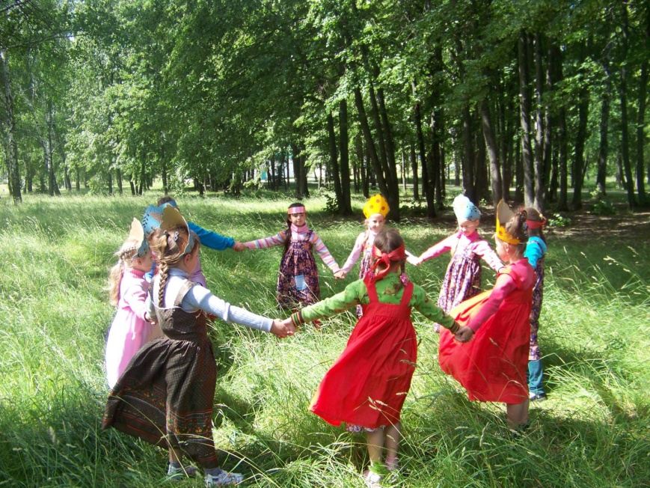
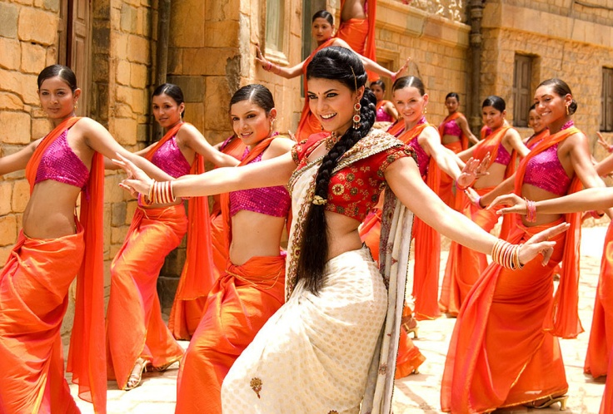
С изменением социального строя и условий жизни людей изменились характер, тематика и манера исполнения танца.
Танец был неотъемлемой частью любых народных празднеств
У каждого народа, у каждой национальности свой особенный свод движений, свой ритм, совершенно особенная пластика

Slide 6
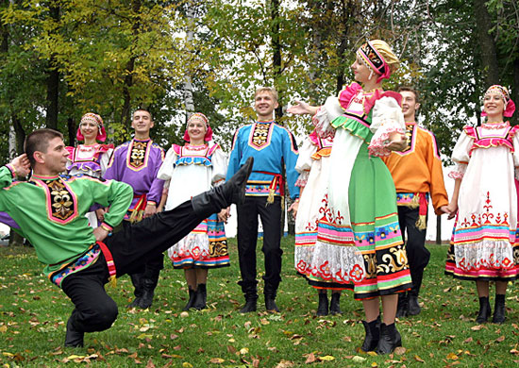
Русские народные танцы
С изменением социального строя и условий жизни людей изменились характер, тематика и манера исполнения танца.
Это веселые заводные хороводы, народные гуляния, которые широко применялись на различных ярмарках, увеселительных программах, праздниках Древней Руси
Русские народные танцы - это
веселье
пляски
гуляния
юмор
красивые национальные
костюмы
В основе этого танца лежат: кадриль, хоровод, пляска.

Slide 7
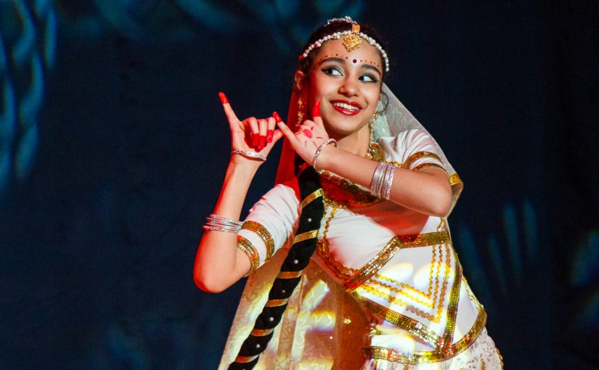
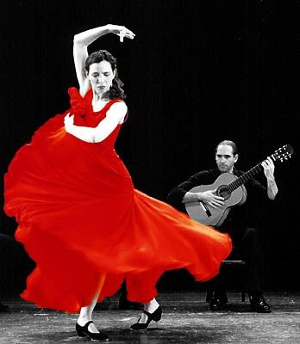
Во все времена танец характеризовал тот народ, у которого он зародился, выражая мысли, чувства и переживания этого народа, их традиции и обычаи.
Фламенко – выразительная и чувственная пластика рук, сложные дробные выстукивания, создающие ритм, резкие выпады и характерные позы.
Индийский танец – размеренные движения, непередаваемые эмоции. Этот танец неразрывно связан с философией.

Slide 8
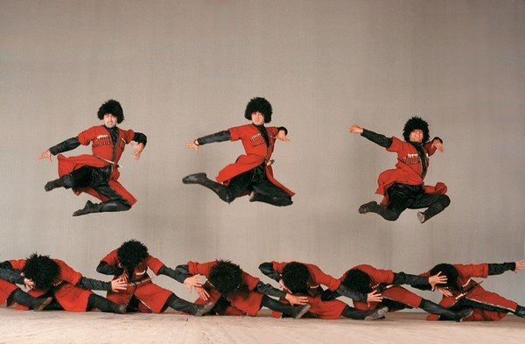
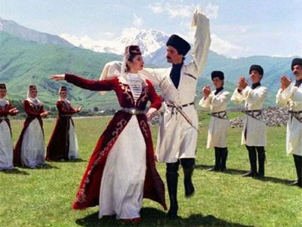
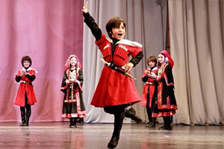
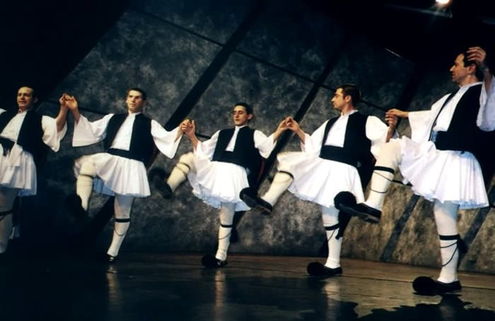
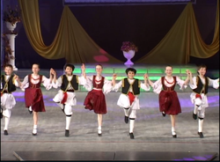
Лезгинка - заключает в себе взрывной характер мужчины, его дерзкий взгляд прикован к девушке. Если это парная лезгинка, он то и дело заявляет о себе в каждом своем движении, он резок, быстр и ловок, но в то же время его отличает умеренность в чувствах
Сиртаки - приставные шаги, полуприседания и выпады, «зигзаг».

Slide 9
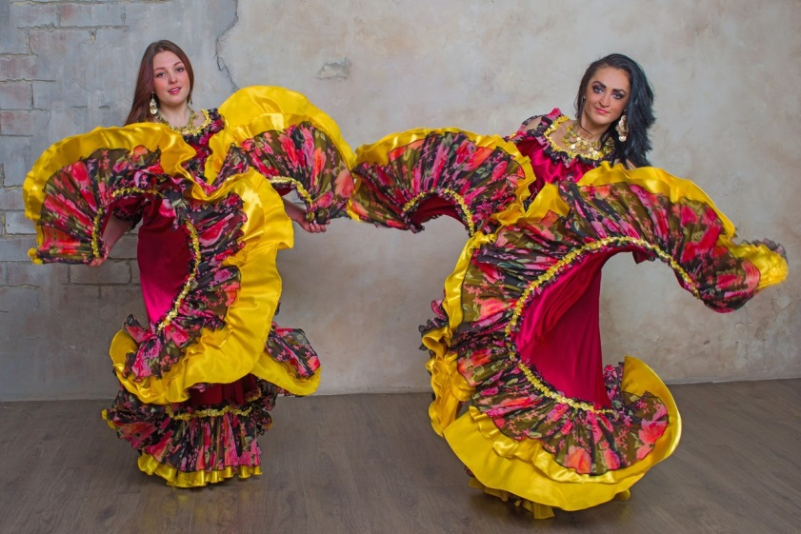
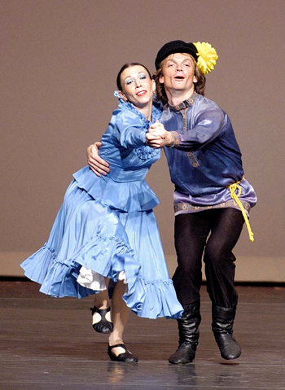
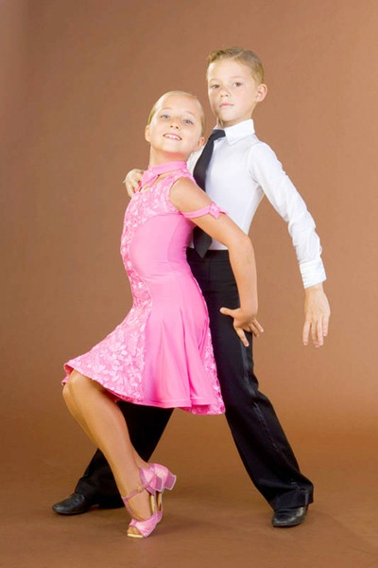
Цыганочка -
это веселье и свободолюбие кочующего народа.
Кадриль –
это игривый и добрый нрав сибиряков.
Ча-ча –
ощущение легкости и воздушности

Slide 10
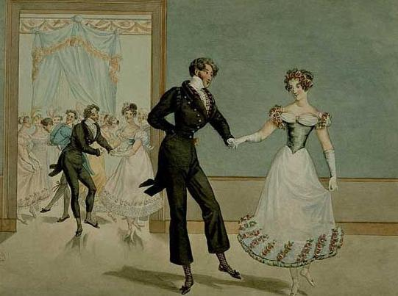
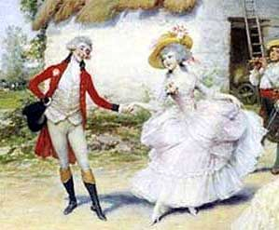
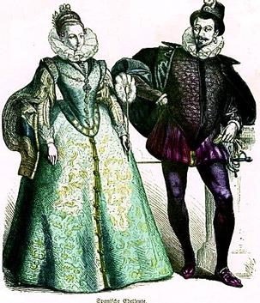
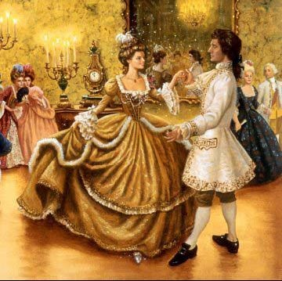
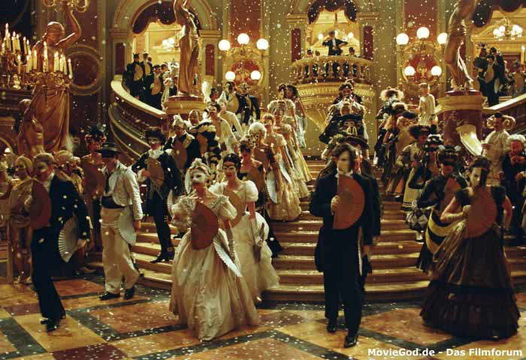
Основные разновидности бальных танцев в XVI - XVII веках
Менуэт
Плавный шаг, одно движение вытекало из другого
Павана
Движение паваны представляют собой ход красующейся павы
Бранль
большое количество поклонов, плавных движений

Slide 11
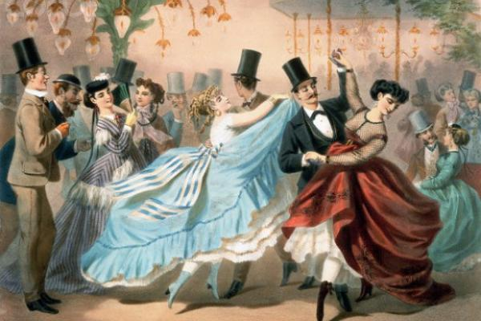
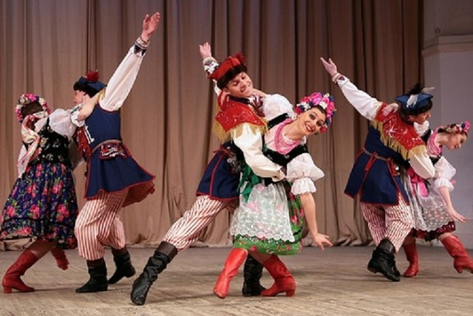
Гавот появился в 17 в. и сначала был хороводным танцем. В 18 в. он превратился в парный танец и занял свое место при европейских дворах
Мазурка - это тоже польский народный танец, который в начале 18 в. стал любимым танцем господ.
Полька появилась позже остальных. Первое упоминание о польке датируется 1830 г.. Чешский энергичный танец быстро распространился по Европе и был принят всеми буржуа

Slide 12
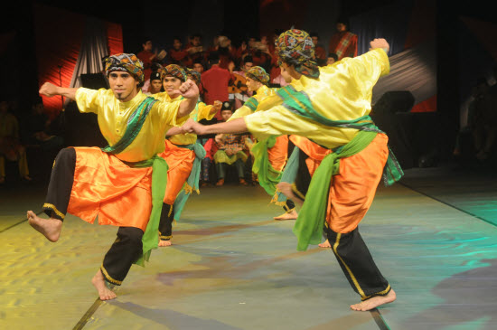
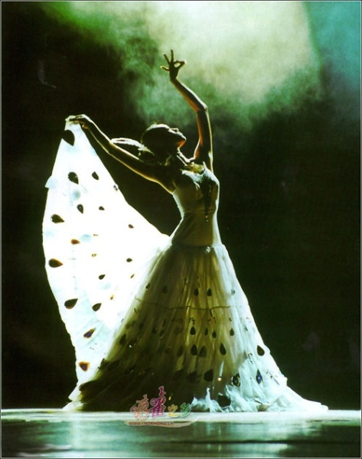
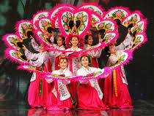
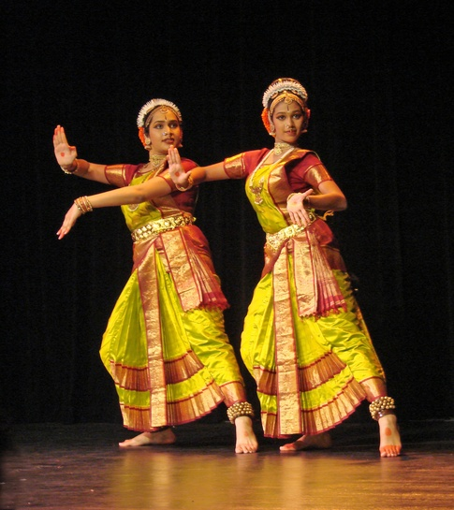
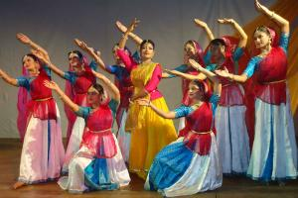
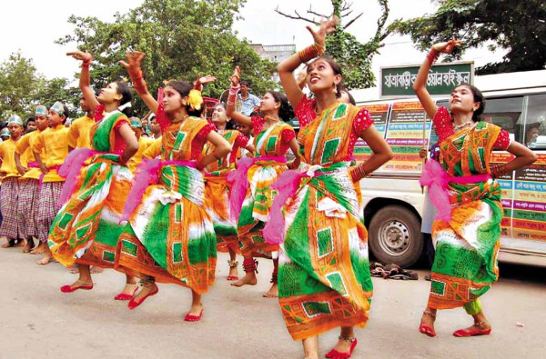
Азия
Запин
Корейский танец
Павлин
Народные танец Бангладеша

Slide 13
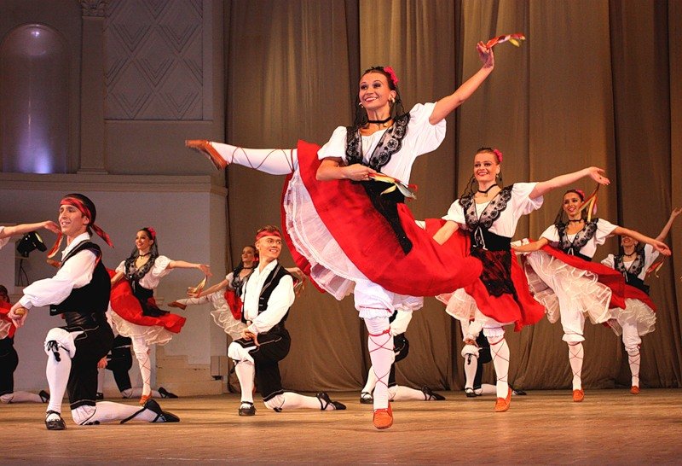
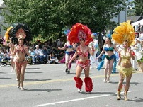
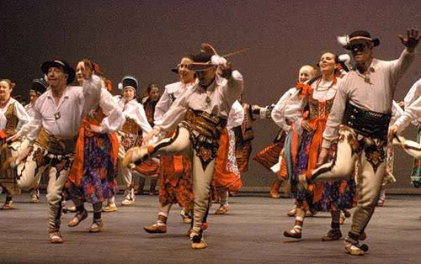
Европа

Slide 14
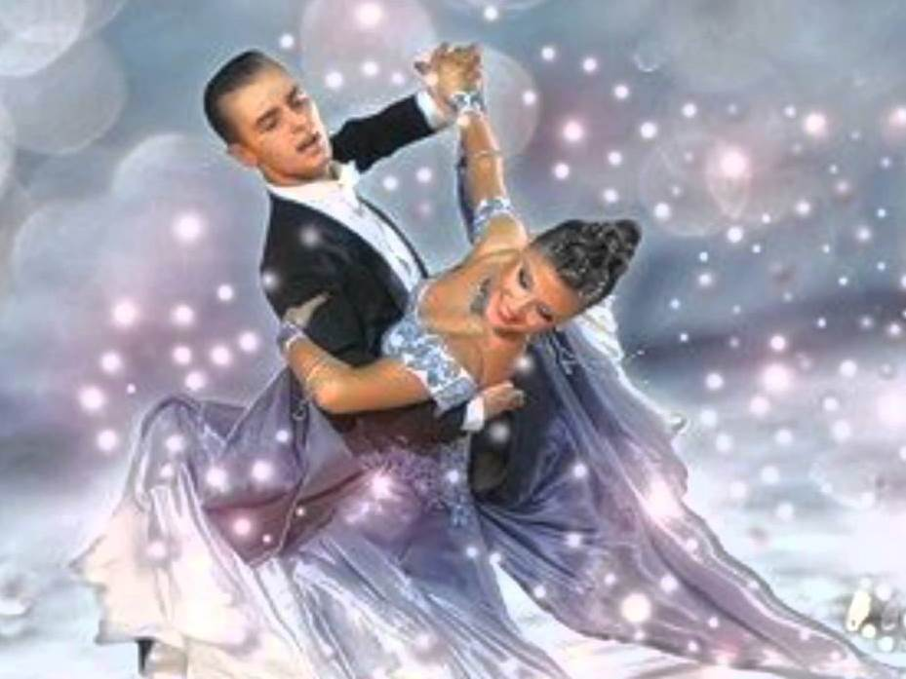
самым молодым классическим танце является вальс
Вальс ведет свое происхождение от неторопливого и плавного крестьянского танца лендлера, который был распространен в Австрии, Германии, Чехии.
Существуют вальсы радостные и грустные, бравурные и спокойные, светло-мечтательные и задумчиво-печальные. Различна и форма вальсов: от небольших бытовых пьес до концертных произведений. Размер вальса трехдольный. Замечательные образцы вальса создали Шуберт и Шопен, Глинка и Чайковский. «Королем вальсов» был австрийский композитор Штрауса.

Slide 15
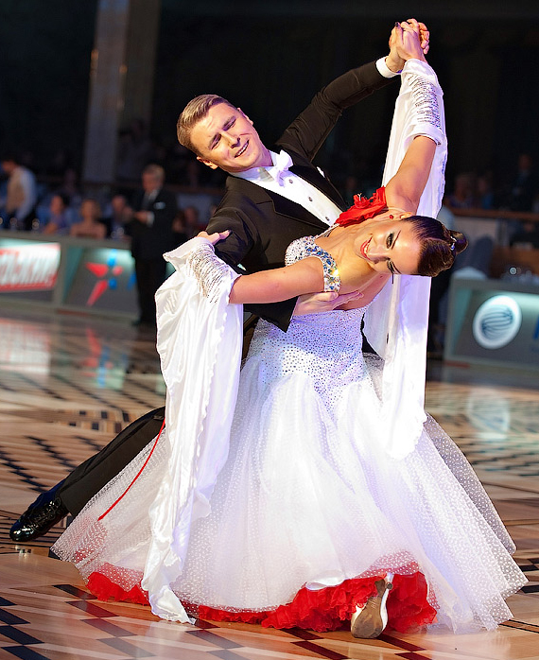
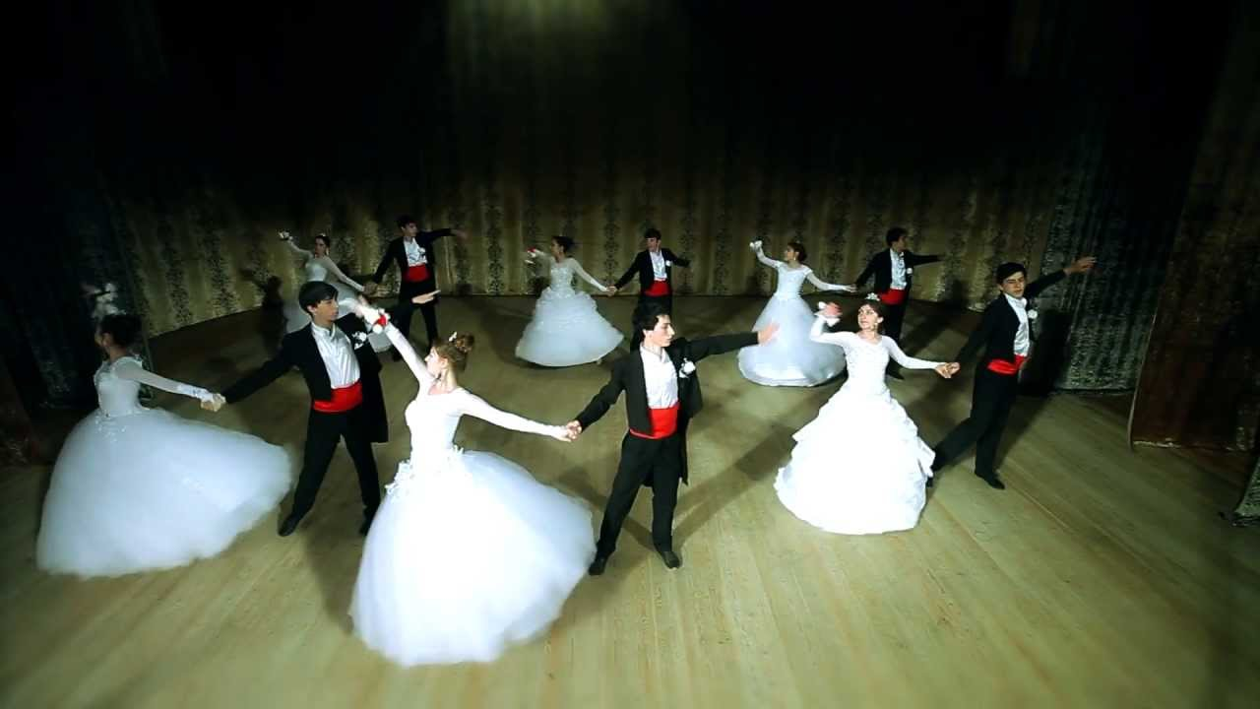
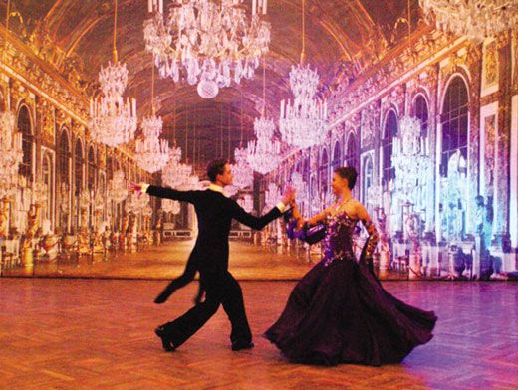
Вальс стал истоком огромного количества других бальных танцев.
Позже начали развиваться
другие разновидности Вальса:
Венский Английский Аргентинский

Slide 16
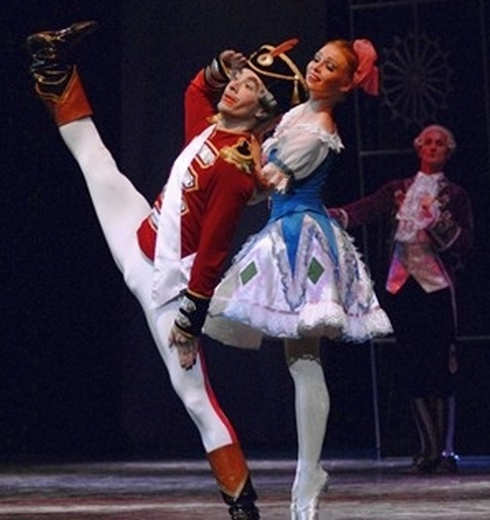
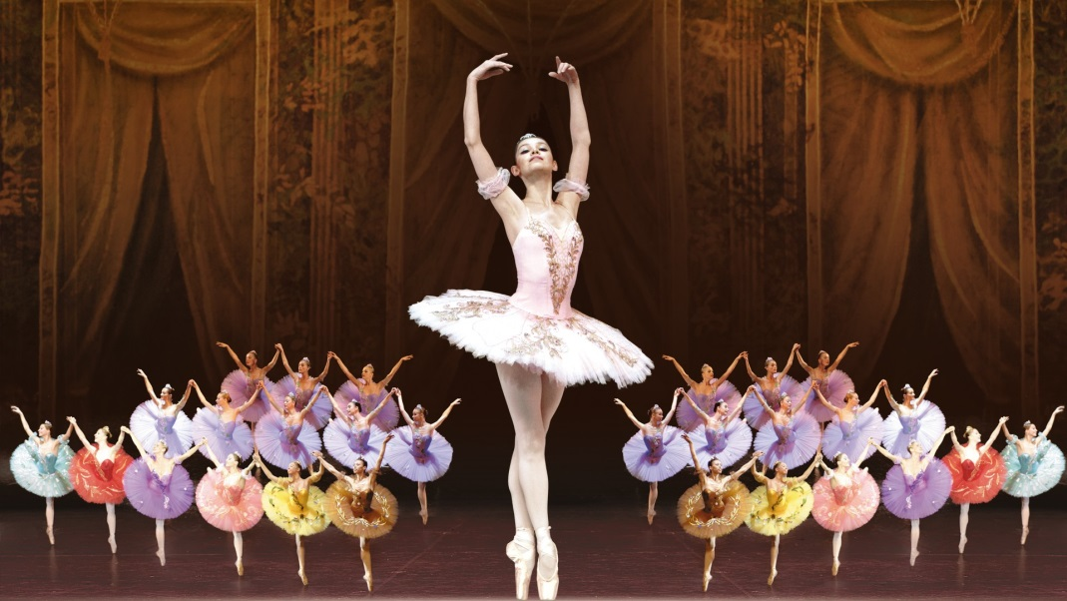
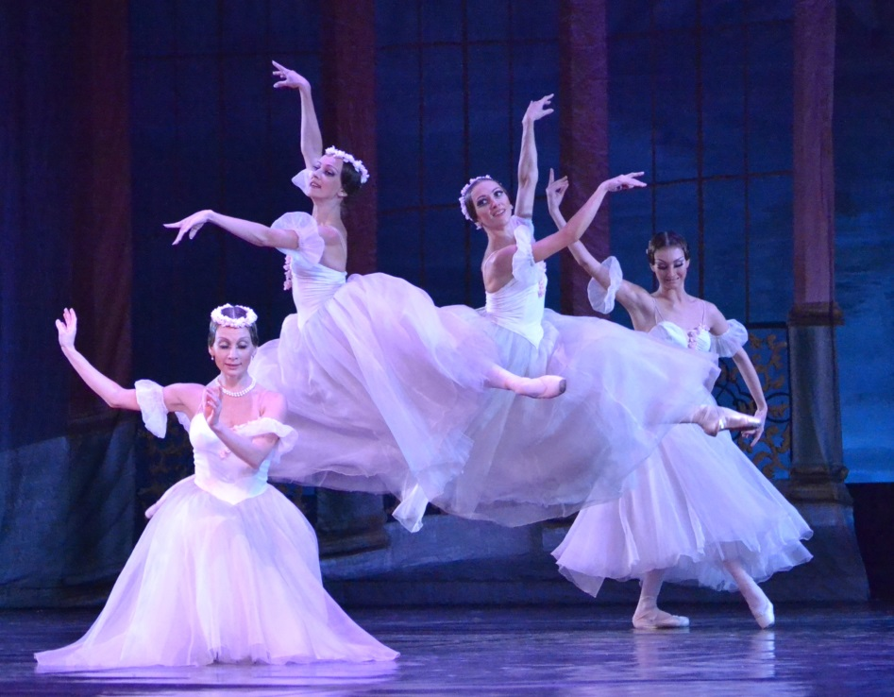
В 16 в. в Европе формируется балет- зрелище, составленное из плясок и немого действия.
Сегодня балет приобретает все более многообразные формы.

Slide 17
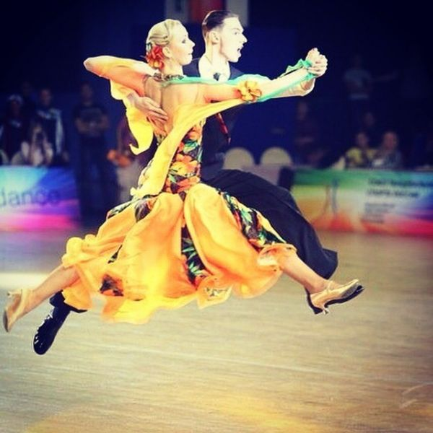
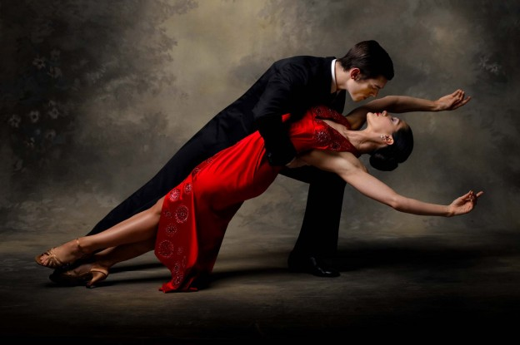
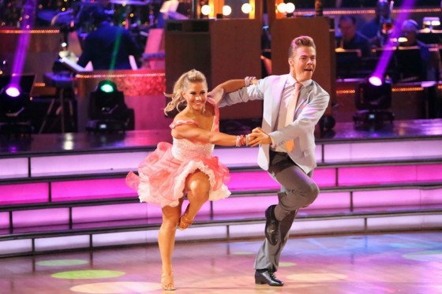
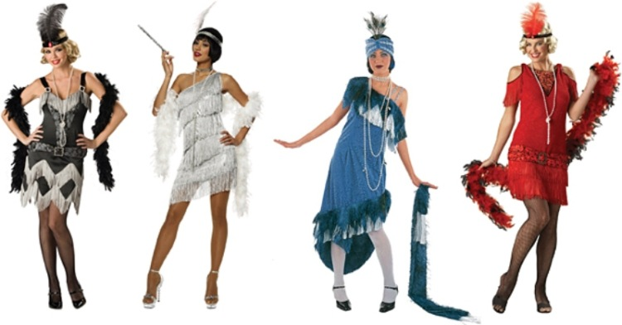
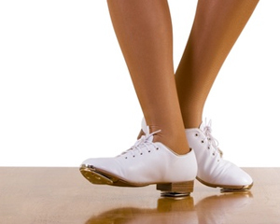
В начале 20 века появились танцы : Фокстрот
Квикстеп
Танго
Чарльстон
Степ(чечетка)

Slide 18
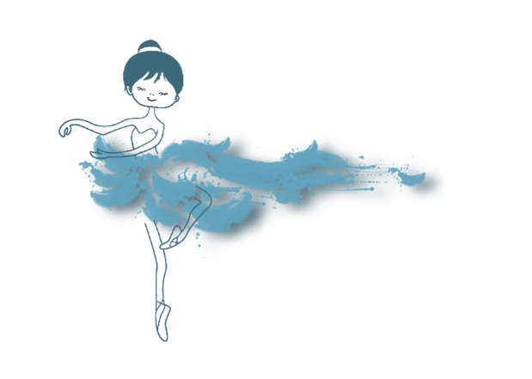
Танец это
Твой пульс, биение твоего сердца, твое дыхание.
Это ритм твоей жизни
Это выражение во времени и движении, в счастье, радости, грусти и зависти

Slide 19
Танец- это движение. Движение - жизнь.
Давайте же танцевать!

